Slide 1
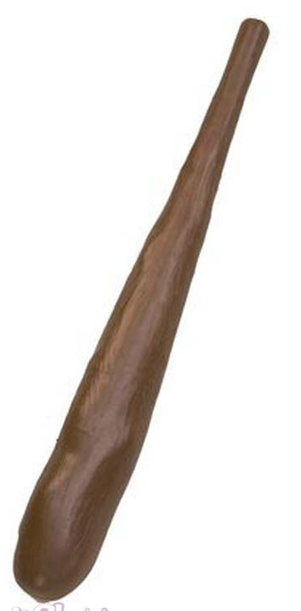
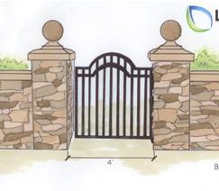
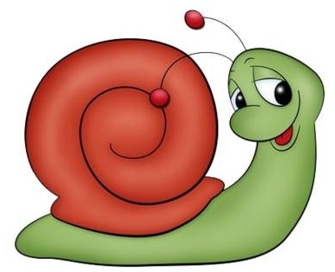

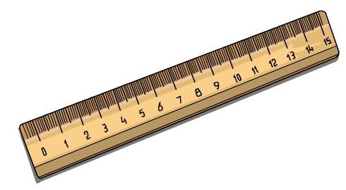
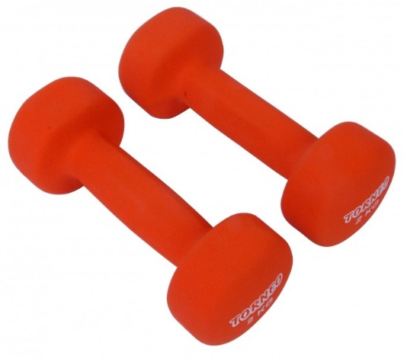

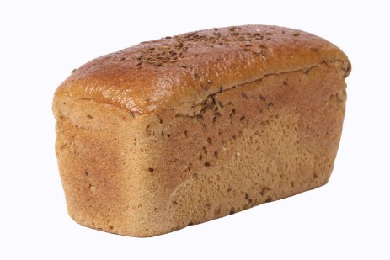

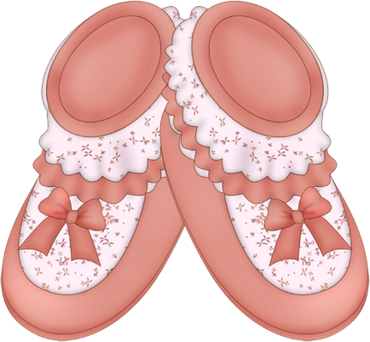
VIII тип слоговой структуры слова
Копейка, линейка, калитка, улитка, дубинка, буханка, японка, конфеты, гантели, пинетки,
фонтаны, капканы, ателье, духовка, полянка.

Slide 2
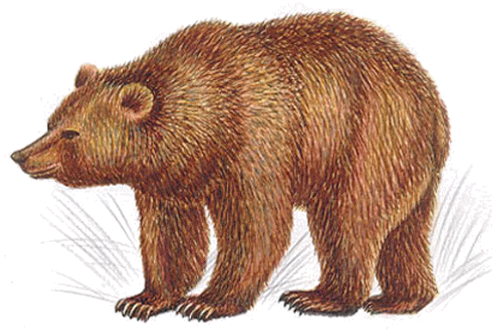
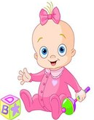
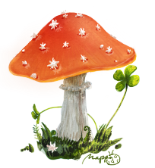

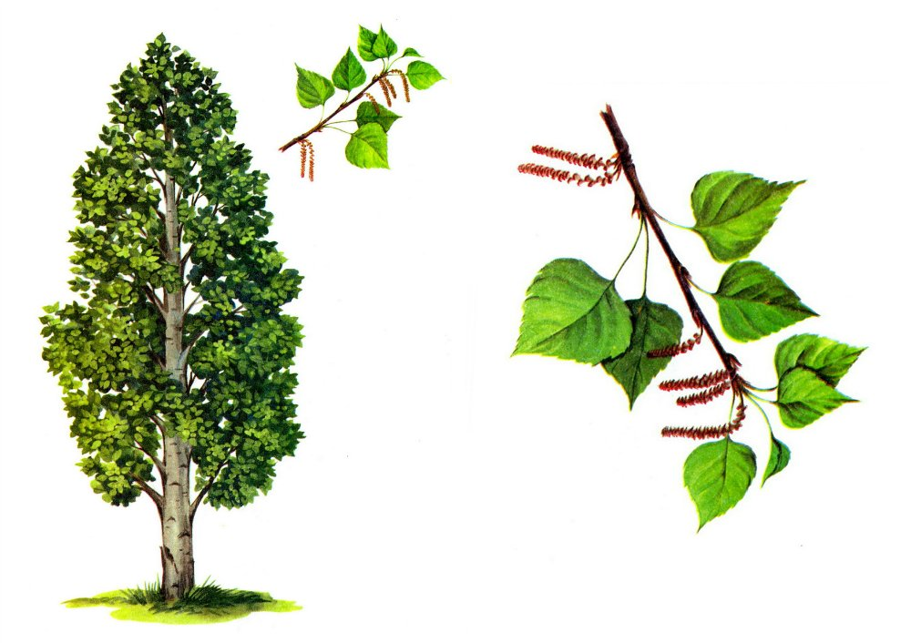

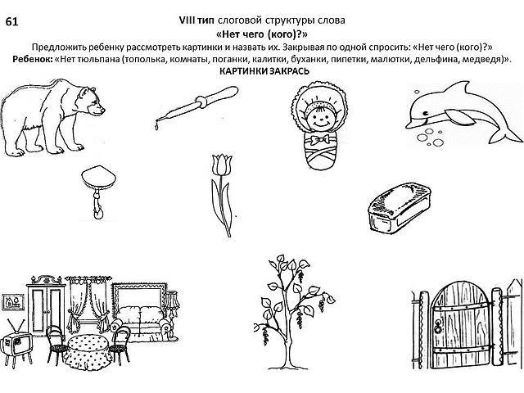
VIII тип слоговой структуры слова
«Нет чего (кого)?»
Дельфина
Медведя
Поганки
Малютки
Буханки
Тюльпана
Калитки
Тополя

Slide 3
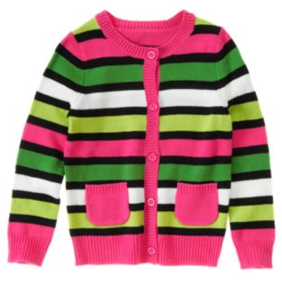
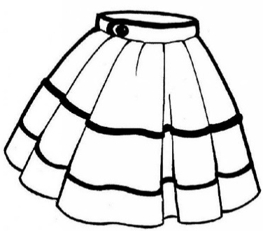
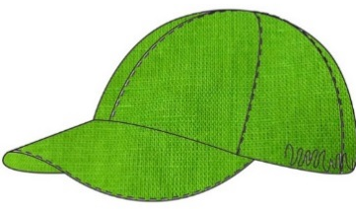


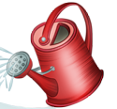
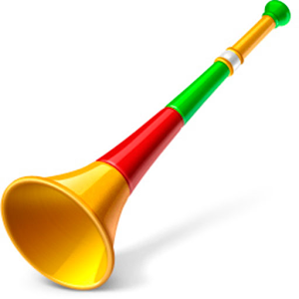
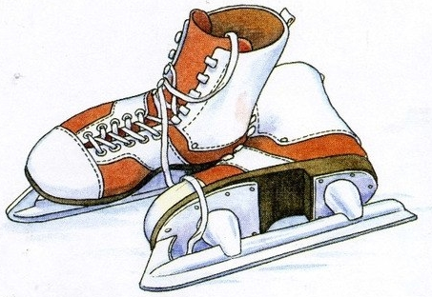
VIII тип слоговой структуры слова
«За чем пойдем в магазин?»
Взрослый: если нам надо купить кофты, то пойдем в магазин за …
Ребенок: кофтами, юбками, майками, кепками, дудками, коньками, тапками, ботинками, лейками.

